Slide 1




Работа с документами и рутиной в бухгалтерии
Рыжкова Ольга
Руководитель консалтингового агентства «Эффекто»
Оптимизация бизнес-процессов крупного и среднего бизнеса

Slide 2

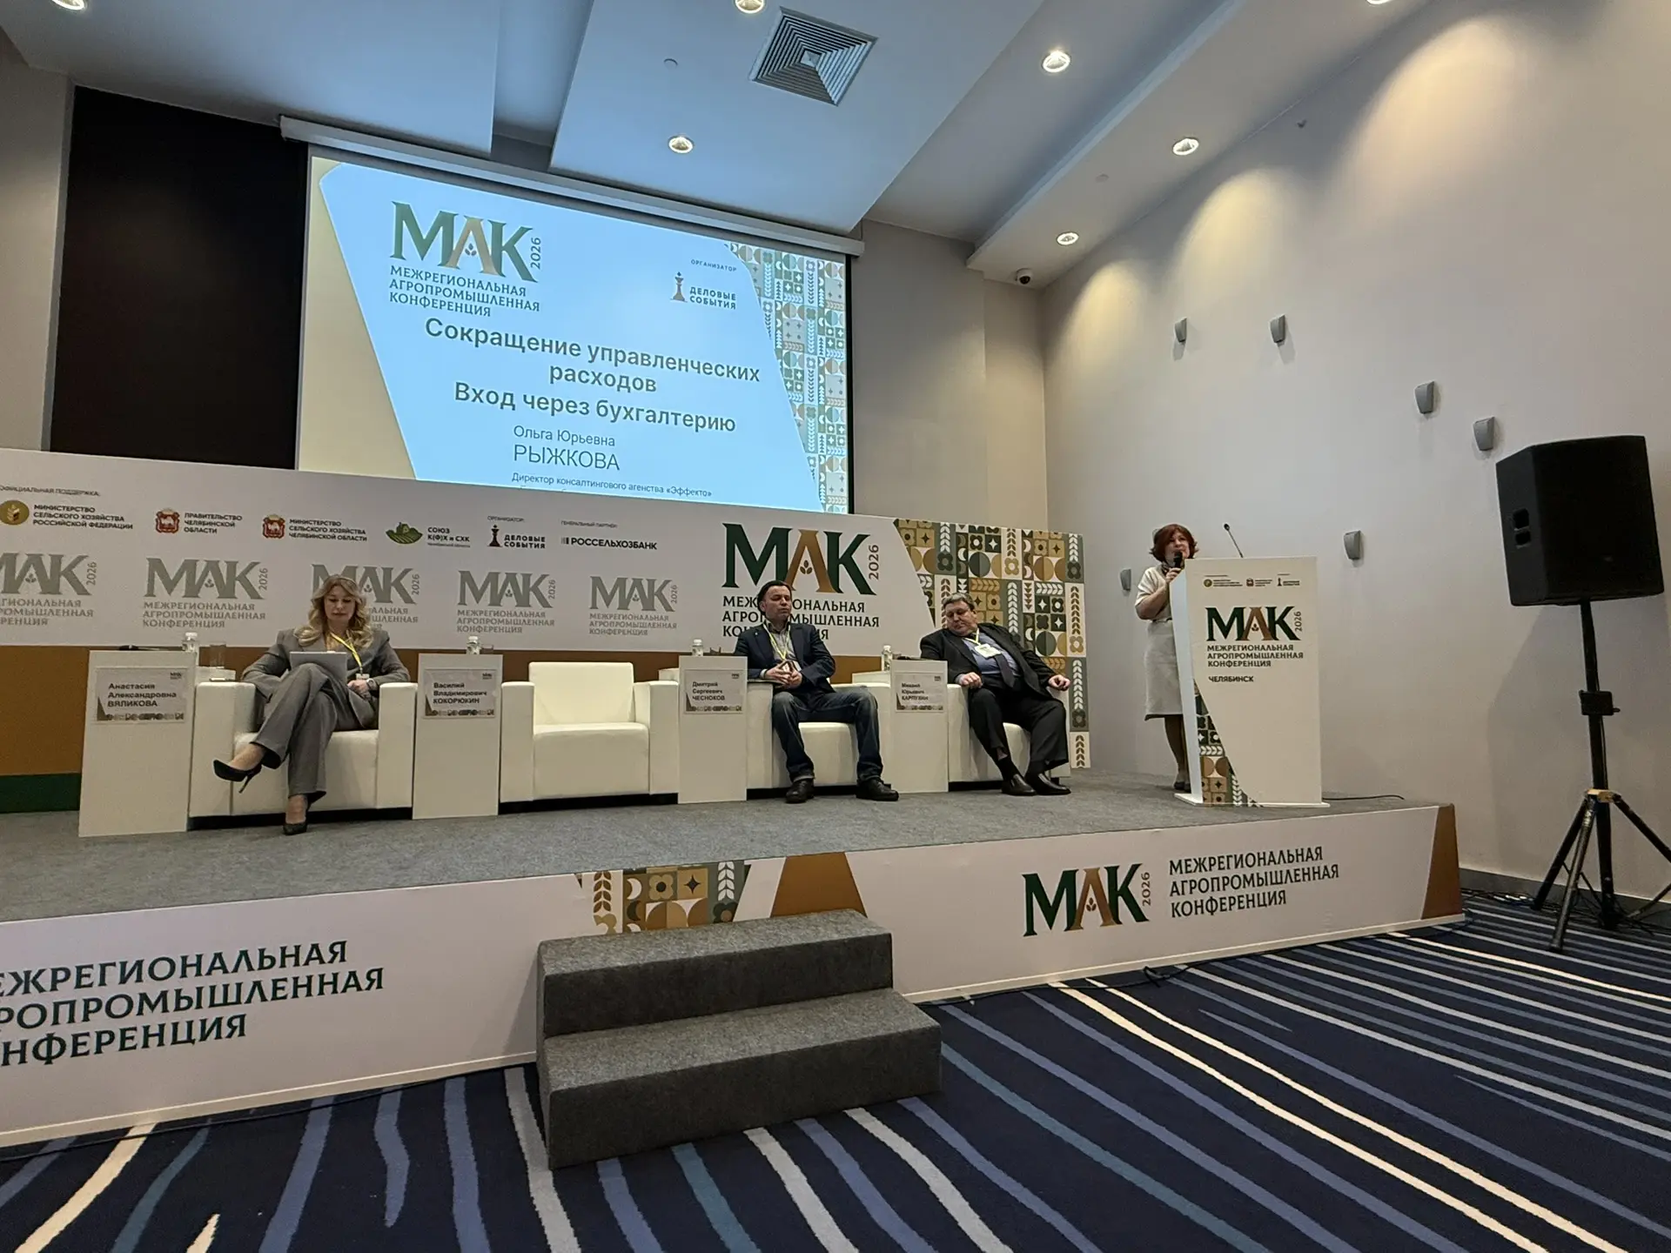
Руководитель агентства «Эффекто» -
Рыжкова Ольга Юрьевна
• Опытный финансовый директор, главный бухгалтер ГК с 25-летним стажем в стратегическом и операционном управлении, курирующий бюджеты свыше 30 млрд рублей. Эксперт в проектном менеджменте и оптимизации бизнес-процессов с командой из 6000 человек.
• Активный бизнес-тренер и спикер, эксперт с успешной историей повышения эффективности компаний.
2

Slide 3

Современные вызовы бухгалтерии
• Бумажные документы и долгий процесс сдачи отчетности. Это не просто медленно — это дорого.
• Несвоевременность отражения учетных
операций. Управленческие решения принимаются на основе некорректной картины.
• Нежелание принятия ЭДО/Неумение с ним работать.
2

Slide 4




Ключевые препятствия в работе бухгалтерии
«Народное творчество» – сотрудники работают по собственным схемам, что приводит к потере рабочего времени и снижению качества процессов.
Недостаточные навыки работы с ЭДО ограничивают скорость обработки документов и минимизацию бумажного документооборота.
Слабое знание возможностей учетных систем, что снижает эффективность анализа и учета
Саботаж новых инструментов вызван страхом, синдромом незаменимости и сложностями интеграции программных решений.
3

Slide 5



Системный саботаж изменений: причины и проявления
Страх перед новыми технологиями порождает сопротивление, затягивание и избегание инноваций среди сотрудников.
Желание оставаться незаменимым специалистом приводит к саботажу и сопротивлению изменениям в рабочих процессах.
Сложность интеграции новых программных решений вызывает отказ от их использования и снижает инициативу по внедрению ИИ.
4

Slide 6

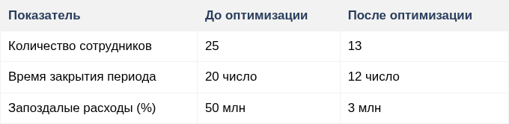
Кейс: эффект оптимизации учетного блока
Сокращение затрат и ускорение учета обеспечивают повышение конкурентоспособности бизнеса.
Кейсы агентства «Эффекто»
9

Slide 7




Инструменты ИИ для бухгалтерии уже сегодня
Единое окно для ЭДО
Создание единой платформы для работы с поставщиками и клиентами обеспечивает оперативный доступ к документам и ускоряет их согласование и учет.
Мгновенное оповещение о поступлениях денежных средств
Использование ИИ для моментальной информирования коммерческих служб об операциях ускоряет финансовое планирование и принятие решений.
Быстрая сверка взаиморасчетов
Инструменты, как DeepSeek, позволяют выявлять расхождения в документах за минуты вместо дней, повышая точность работы с контрагентами.
Распознавание и загрузка документов
Автоматизация обработки первичных документов через Saby и Entera снижает ошибки и экономит время при большом документообороте.
5

Slide 8

ИИ для переписки и согласований: реальная экономия
Инструменты DeepSeek и ЯндексGPT автоматизируют подготовку деловой переписки, повышая скорость составления писем и снижая вероятность ошибок в коммуникации с контрагентами.
Обработка запросов и организация совещаний с помощью ИИ сокращают рутинную загрузку бухгалтера, позволяя экономить до двух часов рабочего времени в день.
Использование генеративного ИИ ускоряет взаимное согласование документов и улучшает качество коммуникации, что ведёт к повышению эффективности процессов внутри компании.
6

Slide 9
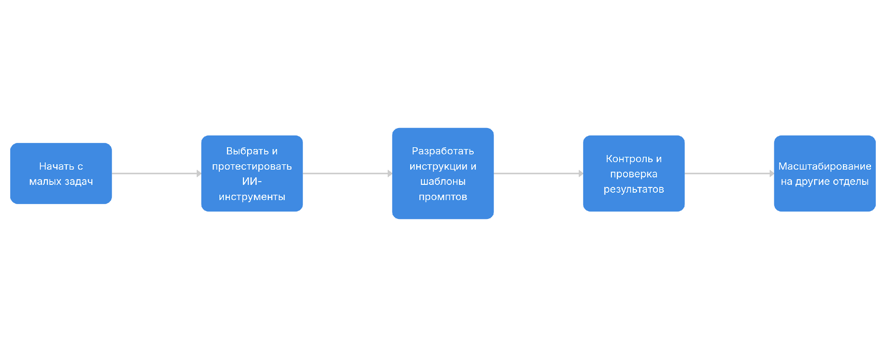
Пошаговый план внедрения ИИ-решений
Алгоритм действий для успешного применения ИИ в бухгалтерии, основанный на опыте агентства «Эффекто»
7

Slide 10
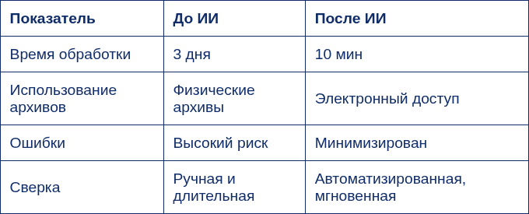
До и после внедрения ИИ-инструментов
Внедрение ИИ существенно ускоряет процессы и снижает количество ошибок, повышая качество учета.
Кейсы агентства «Эффекто»
9

Slide 11

70%
Оптимизация и ИИ позволяют уменьшить рутинные процессы, повысить качество отчетности и экспертизу сотрудников, одновременно укрепляя конкурентоспособность компании.
сокращение времени обработки документов после внедрения ИИ и ЭДО, что улучшает скорость принятия управленческих решений
Кейсы агентства «Эффекто»
10

Slide 12
Преимущества ИИ для автоматизации бухгалтерии
ИИ позволяет ускорить обработку документов, снижая время ручного ввода и минимизируя ошибки, что повышает точность финансовой отчетности и сокращает операционные расходы.
Автоматизация рутинных задач с помощью ИИ освобождает специалистов от однообразной работы, позволяя сосредоточиться на аналитике и стратегическом планировании для повышения эффективности бизнеса.
Внедрение ИИ-инструментов способствует быстрому масштабированию процессов, улучшает контроль данных и обеспечивает соответствие нормативным требованиям с минимальными затратами времени и ресурсов.
12

